Slide 1
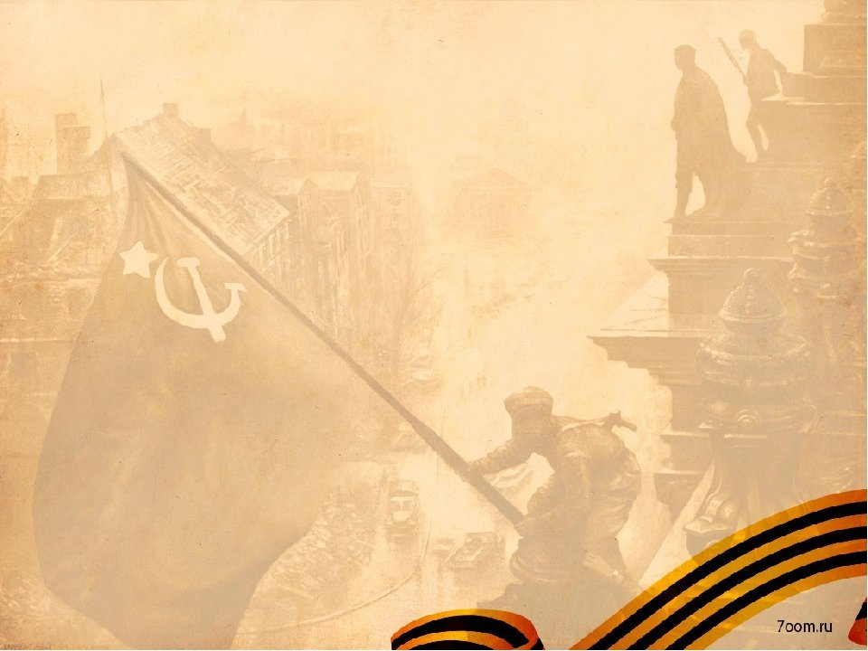
«Сталинградская битва:
200 дней мужества и стойкости дагестанцев»

Slide 5
Дата начала Сталинградской битвы 17 июля 1942 год-2 февраля 1943 год.

Slide 9
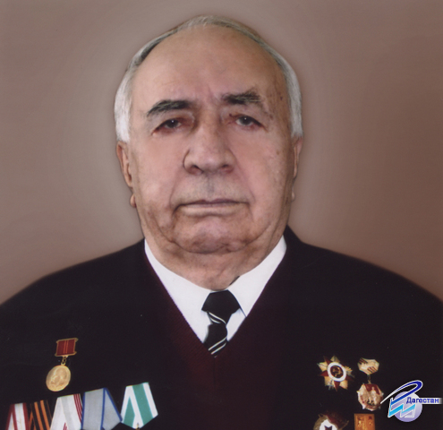
Михаил Вагабович Вагабов активный участник Сталинградской битвы, заслуженный деятель науки Республики Дагестан и Российской Федерации, доктор философских наук, профессор Дагестанского государственного университета

Slide 10
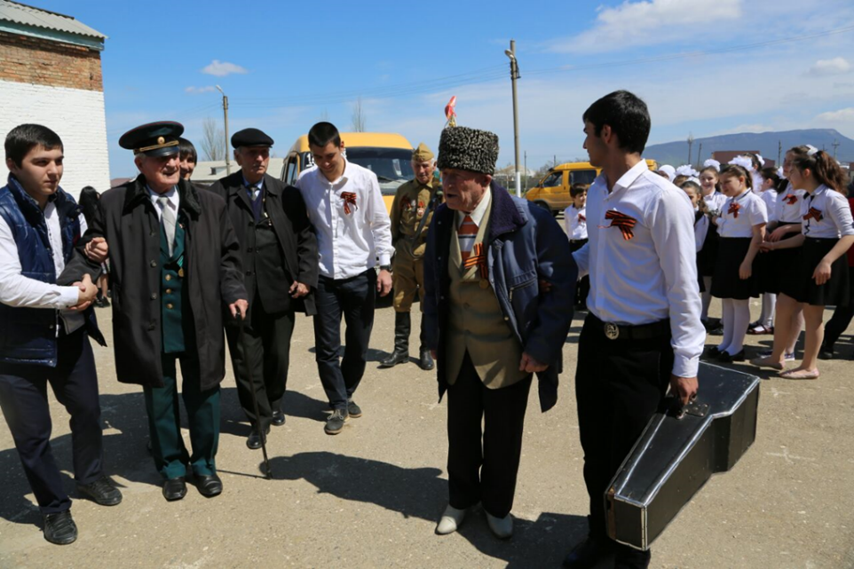
Участники Сталинградской битвы в гимназии №35

Slide 11
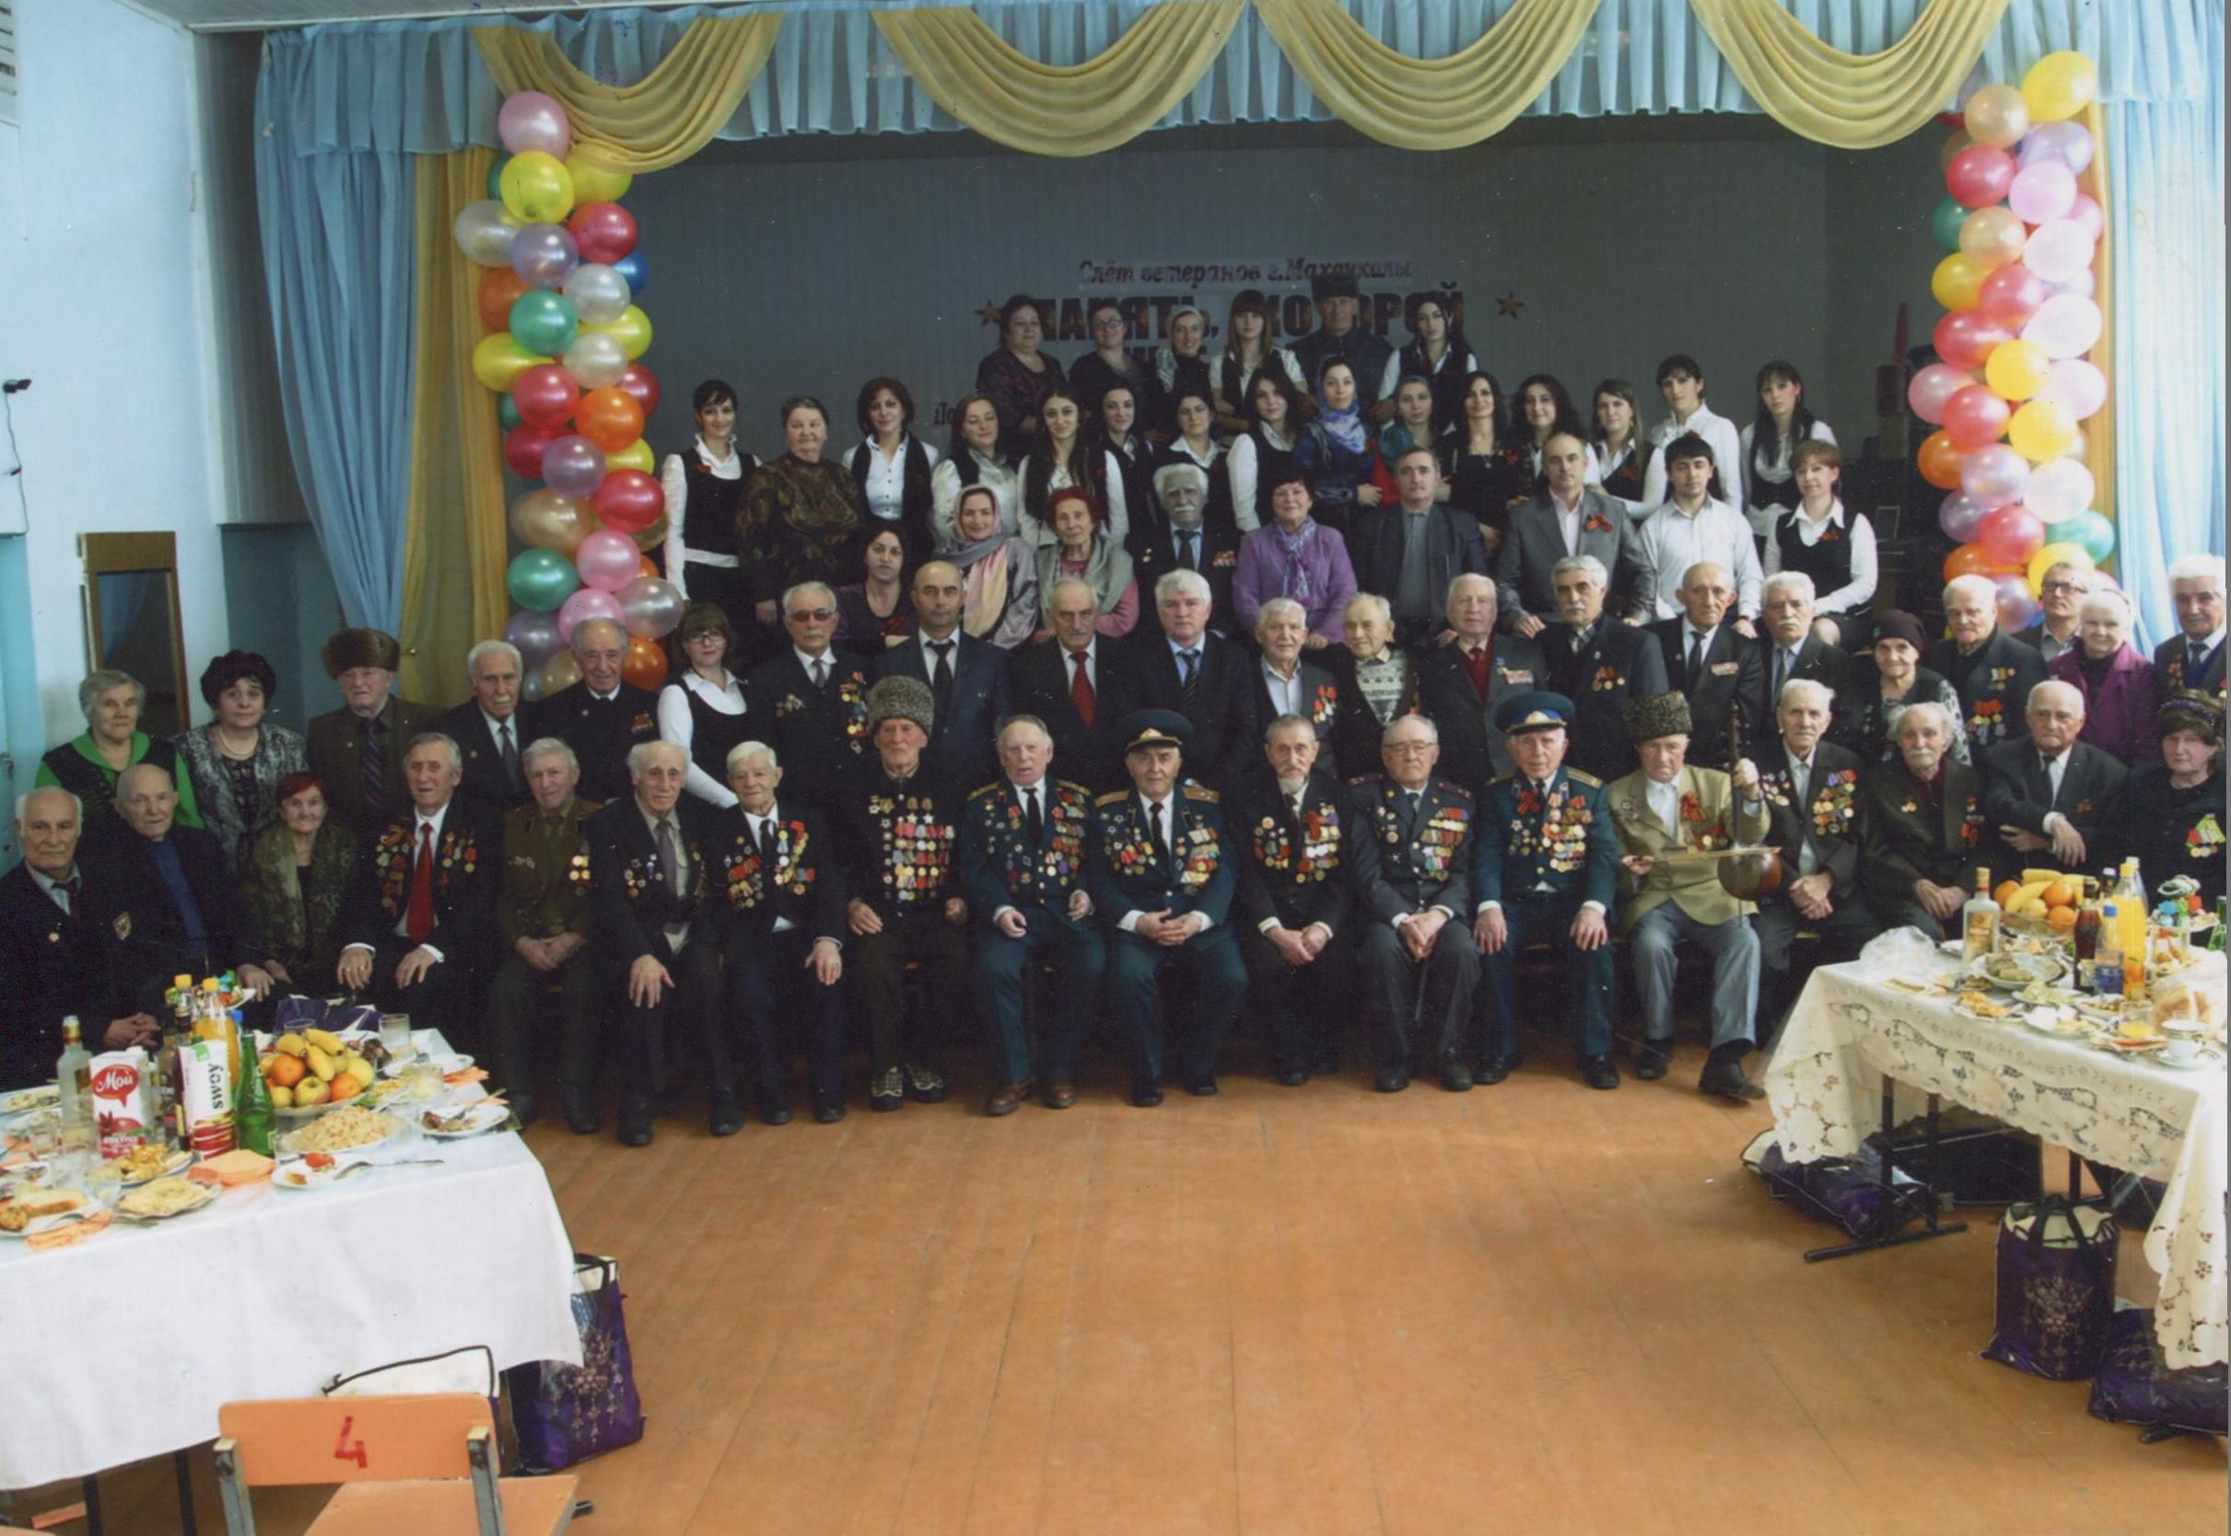

Slide 12
Величайшая за всю историю второй мировой войны Сталинградская битва началась 17 июля 1942 года. Ни одна из мировых битв по масштабам, ожесточённости и своему значению не может сравниться с ней. Она развернулась на огромной территории в 100 тысяч квадратных километров, продолжалась 200 дней и ночей (6,5 месяцев). С обеих сторон в ней участвовало свыше 2 миллионов человек, до 2 тысяч танков, более 2 тысяч самолётов, до 26 тысяч орудий.

Slide 14
Глава 2. «Дагестанцы на защите города».
Зимой 1941-1942 годов в районе городов Махачкала и Буйнакск была создана 91-я стрелковая дивизия, в рядах которой насчитывалось до 600 дагестанцев. Летом 1942 года 91-я дивизия встала на одном из основных путей продвижения противника, рвавшегося к Сталинграду. Кроме воинов 91-й дивизии, в Сталинградской битве, по неполным данным, принимало участие более двух тысяч дагестанцев.

Slide 15
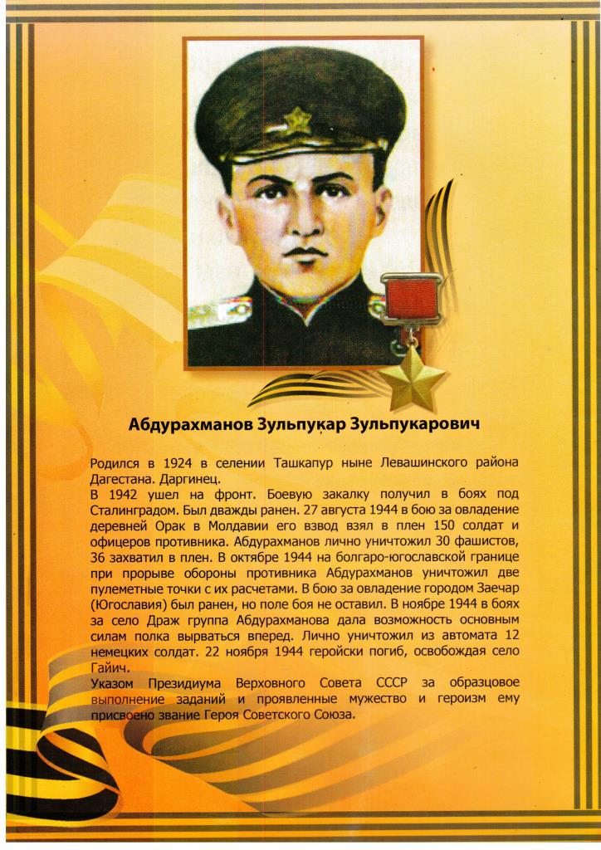
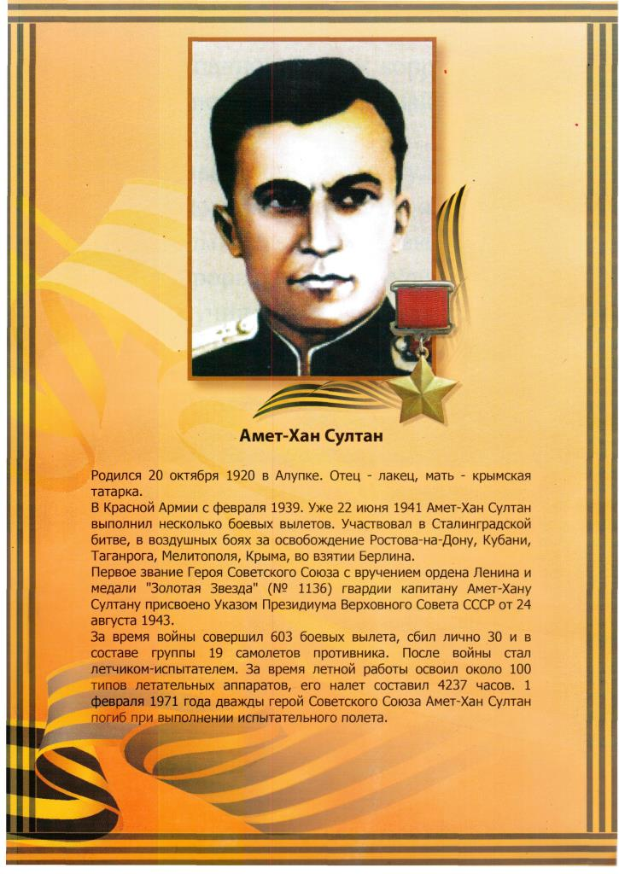
Активные участники Сталинградской битвы, которые заслужили своими подвигами высокое звание Героя Советского Союза были:

Slide 16
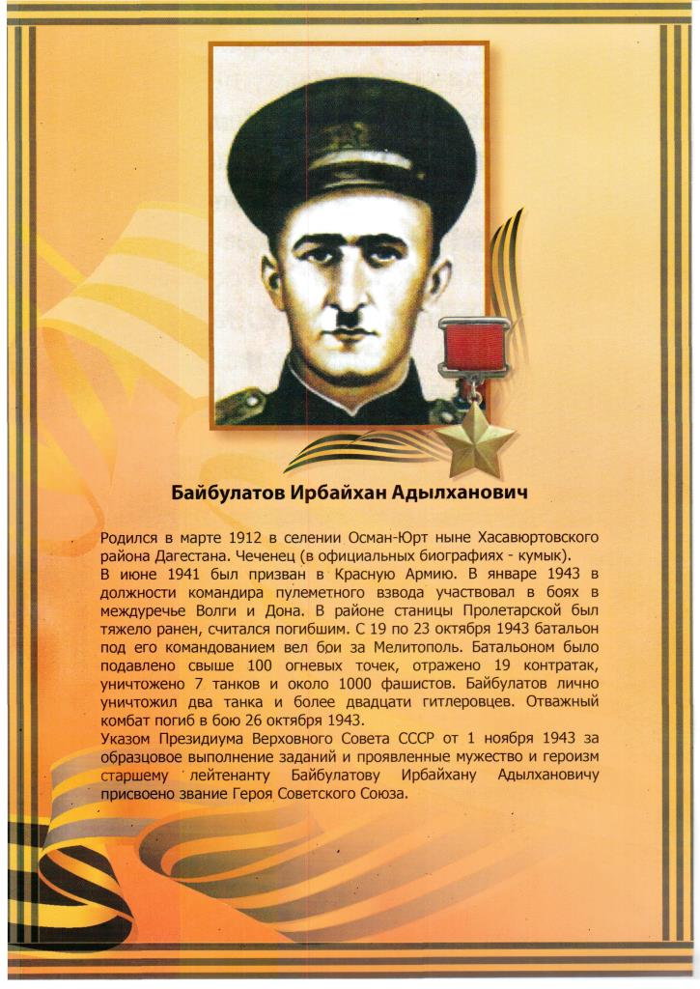
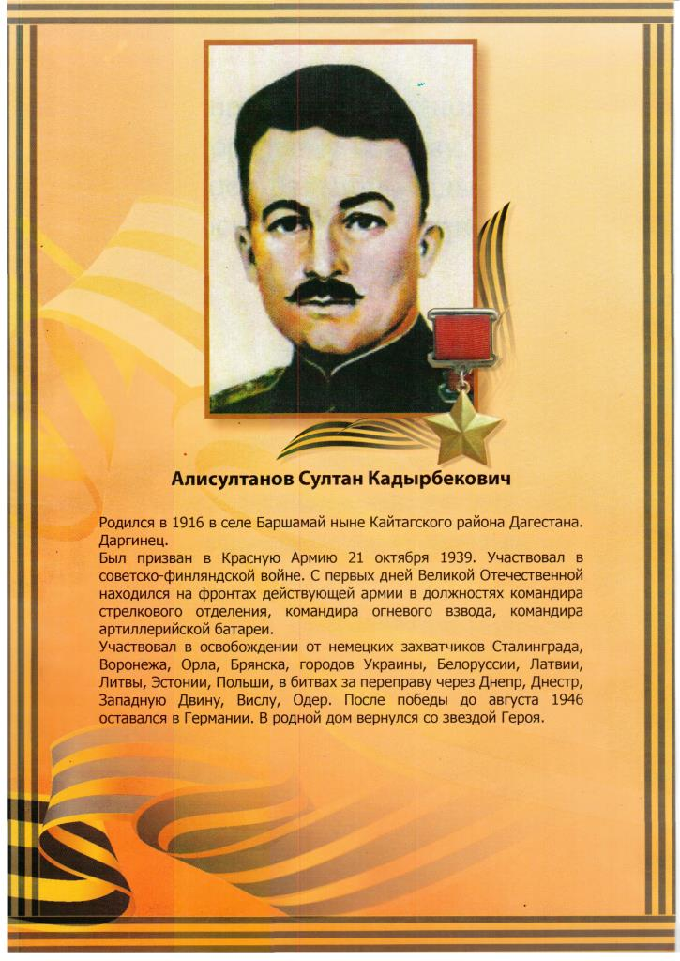

Slide 17
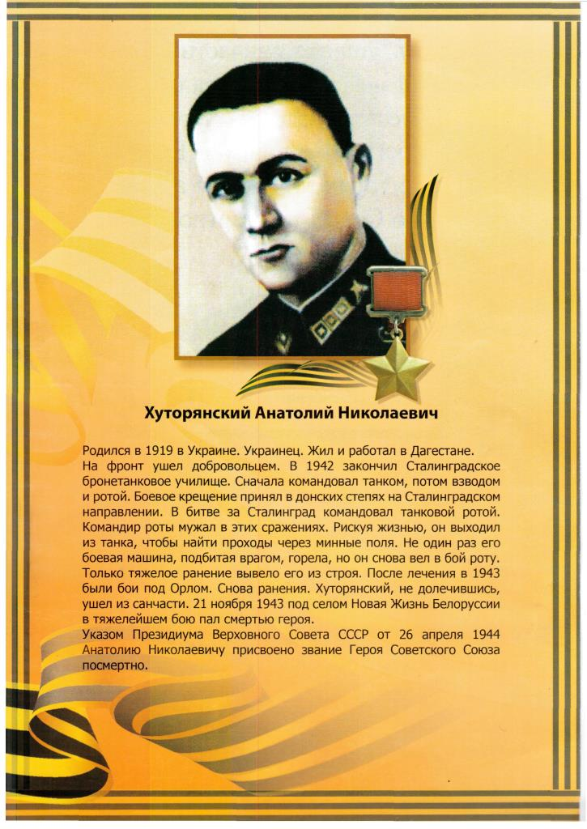
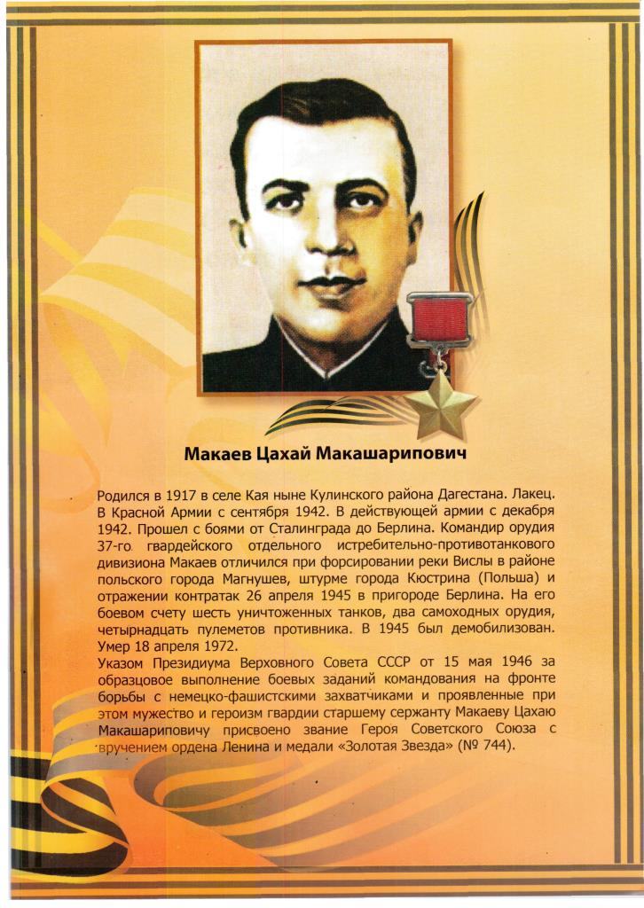

Slide 19
Неувядаемой славой покрыл свое имя отважный защитник Сталинграда пулеметчик из Дагестана Ханпаша Нурадилов, чемпион снайперов всей Второй мировой войны. На личном счету гвардии сержанта X. Нурадилова 920 убитых гитлеровцев, 12 взятых в плен и 7 захваченных вражеских пулеметов.

Slide 20
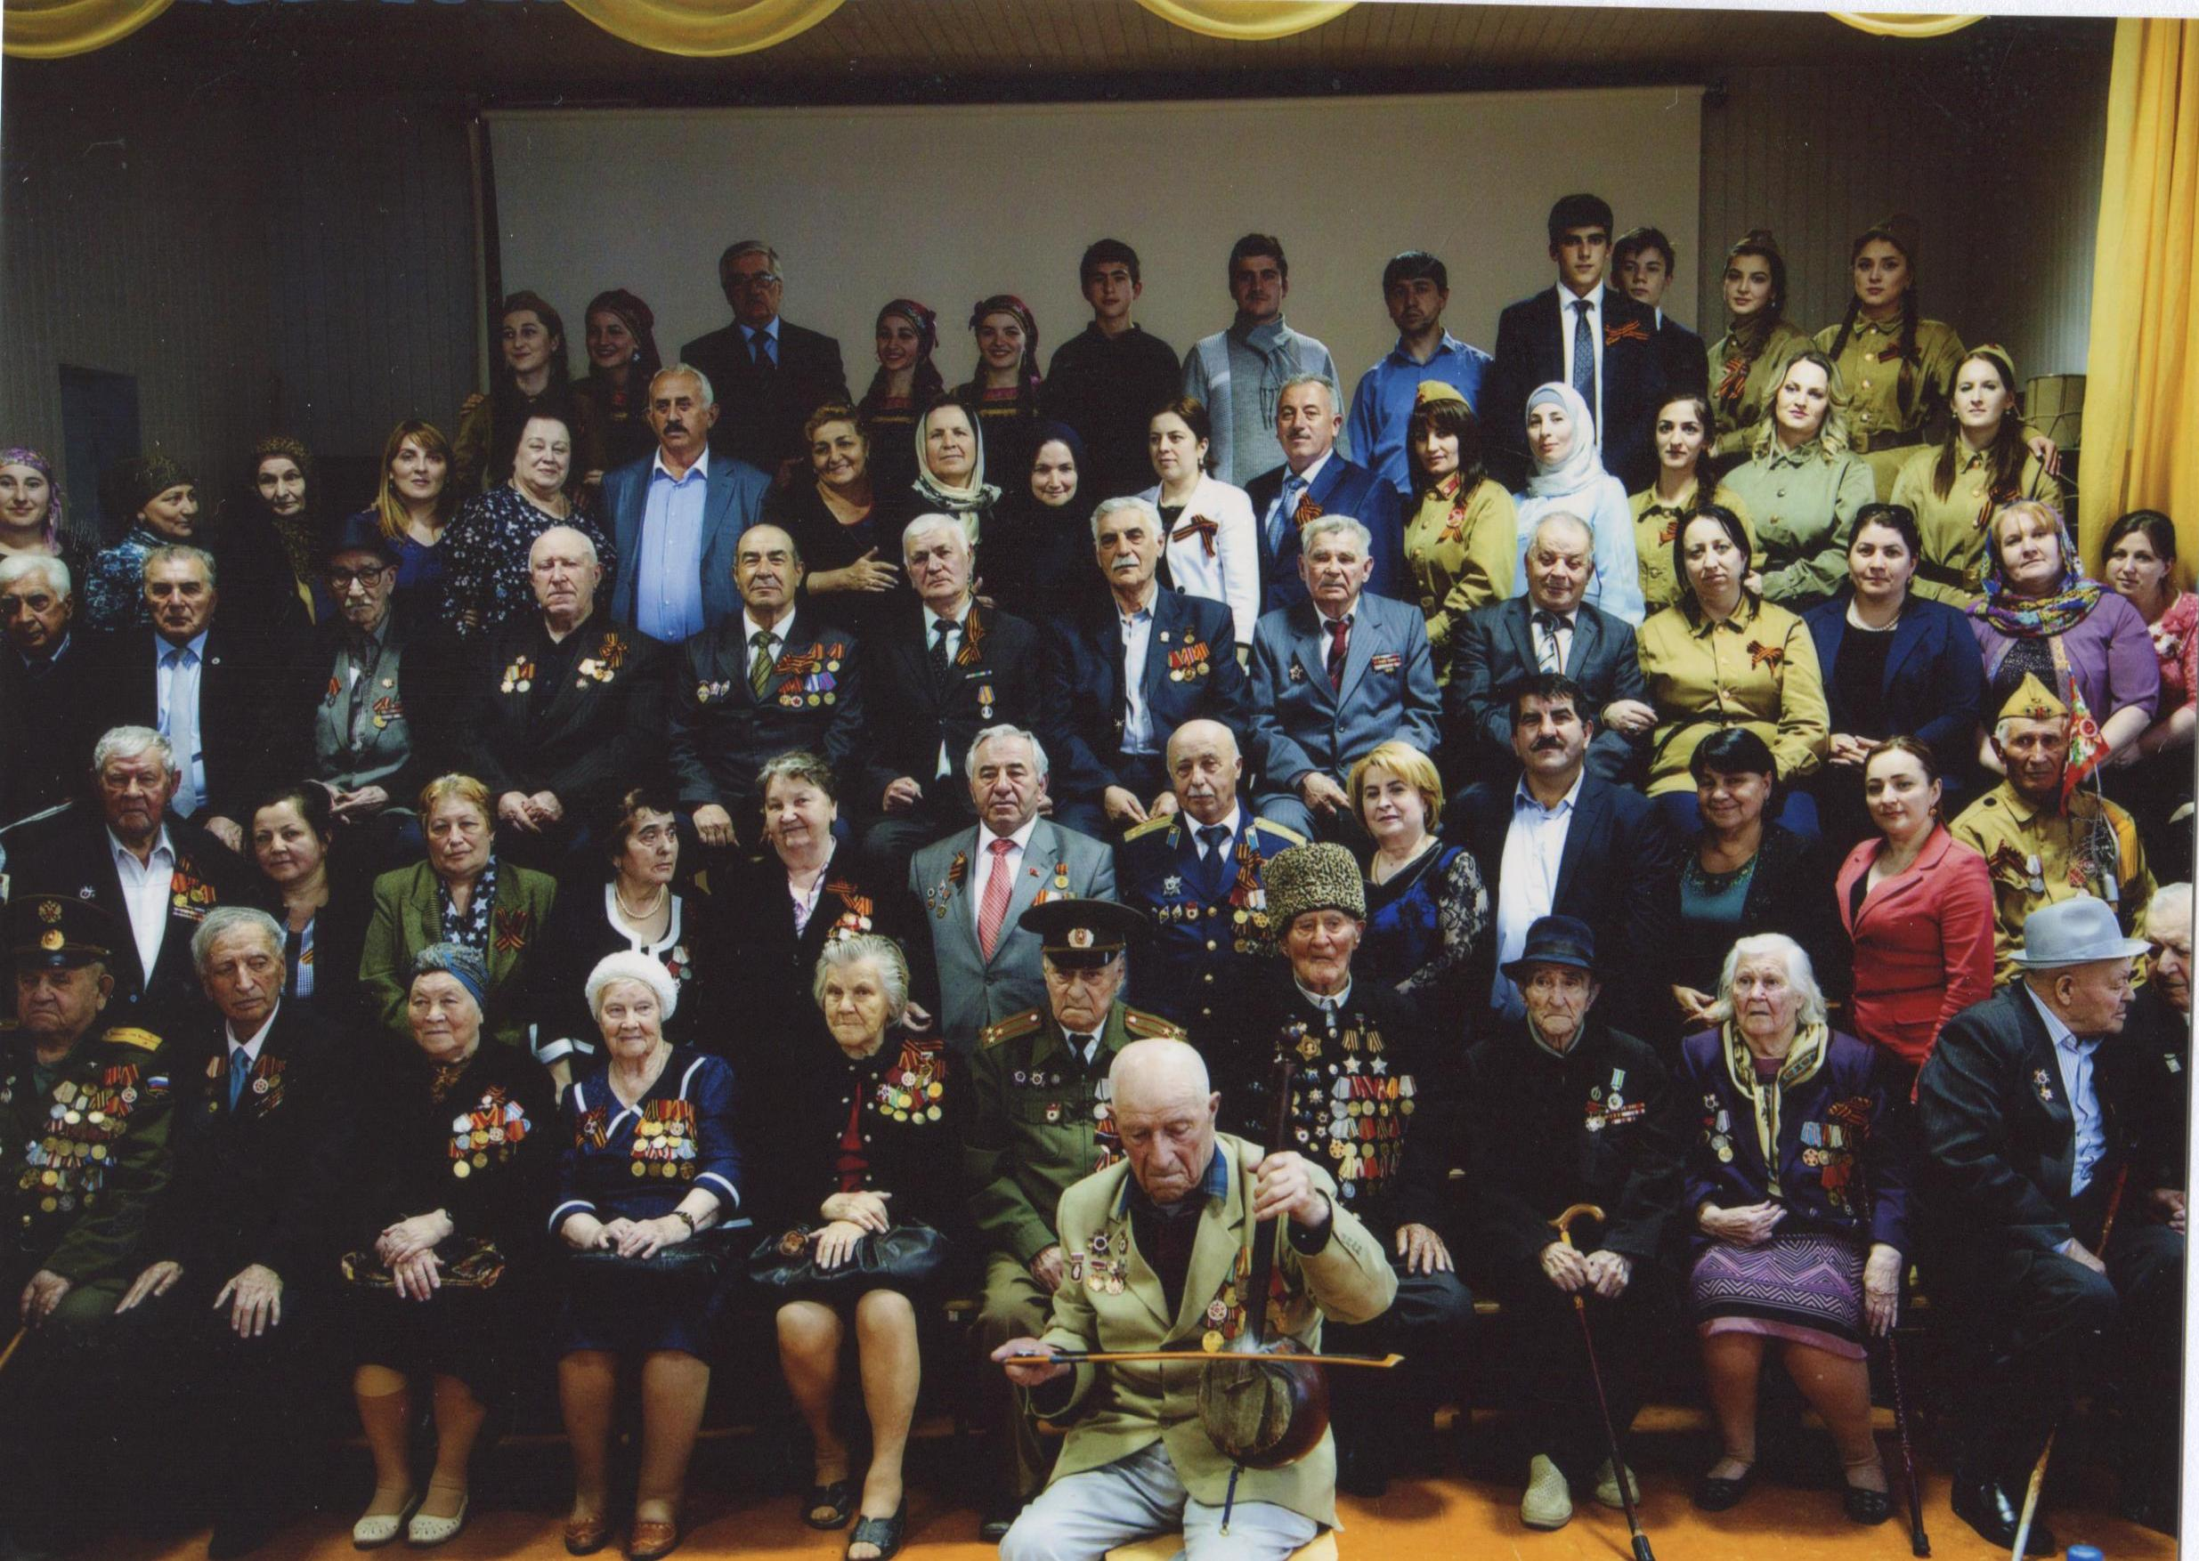

Slide 21
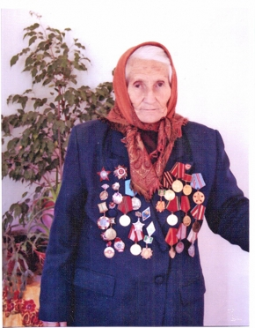
Одна из телевизионных передач была посвящена этим женщинам. Наши ТОКСовцы не однократно встречались с Эмирсултановой Ханбике, побывали у нее дома в селе Усухчай. Воспоминания этой хрупкой в то же время мужественной женщины, никого не оставили равнодушными. Каждая из них внесла свой достойный вклад в разгром гитлеровских полчищ, в защиту от них исторического города на Волге.

Slide 22
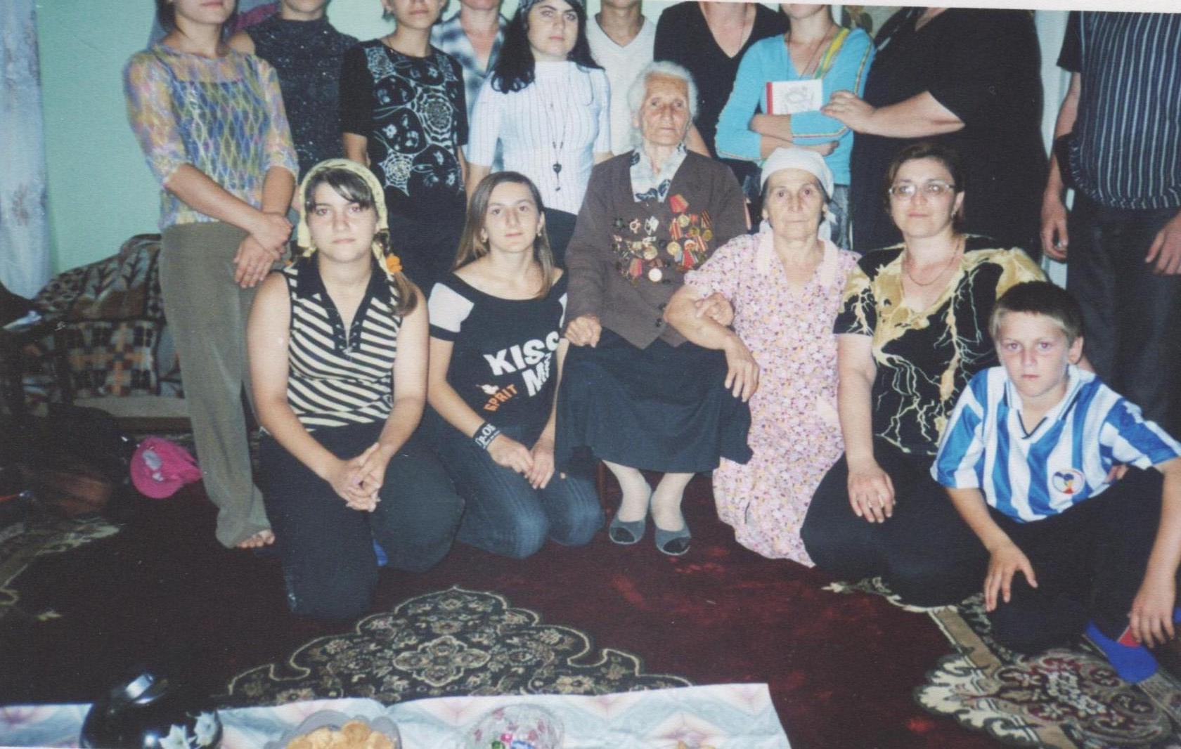
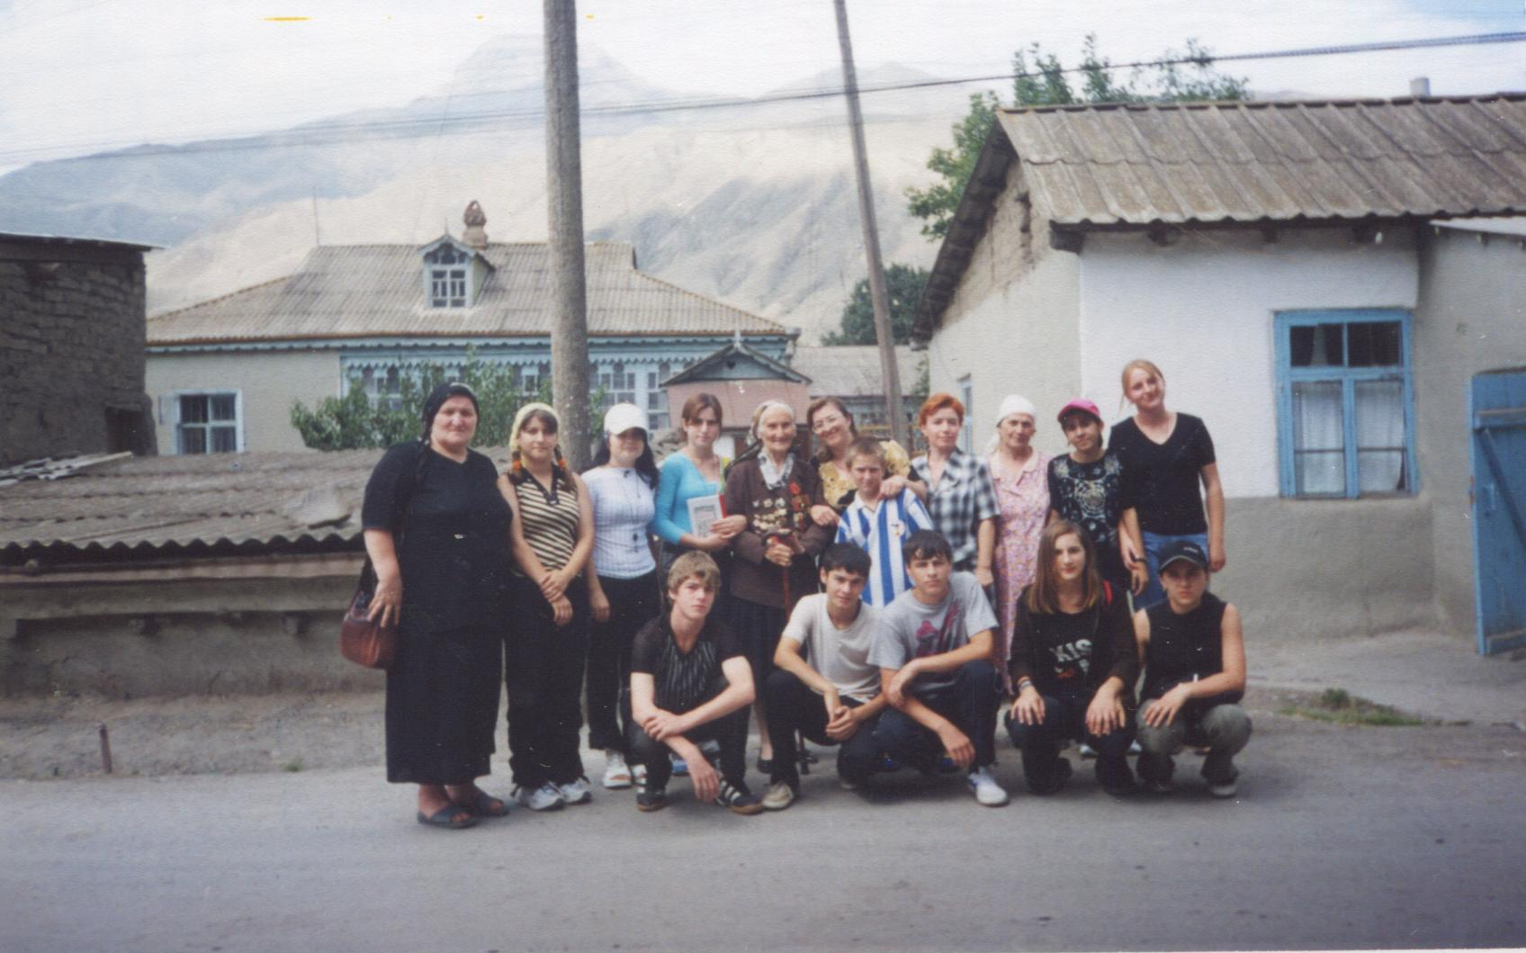

Slide 23
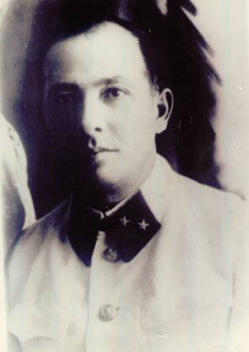
Глава 3. Генерал, отдавший свою жизнь за свободу и независимость (Яков-Якуб Кулиев)

Slide 24
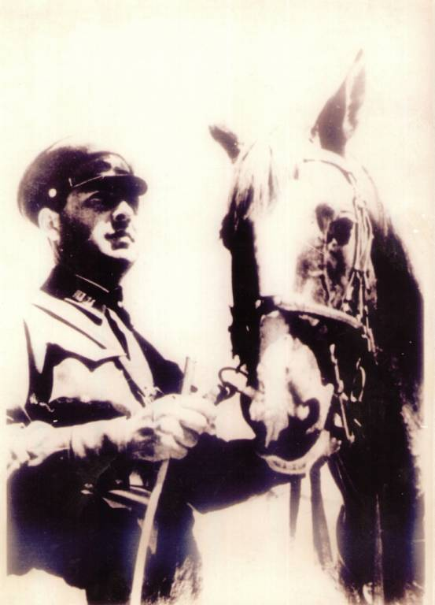
Генерал Якуб Кулиев, яркий представитель Лезгинского народа, участник боевых действий советских войск по обороне города Сталинграда (17 июля 1942 - 2 февраля 1943) и разгрому крупной стратегической немецкой группировки в междуречье Дона и Волги в ходе Великой Отечественной войны.
Офицер авангарда 61-й кавалерийской дивизии

Slide 25
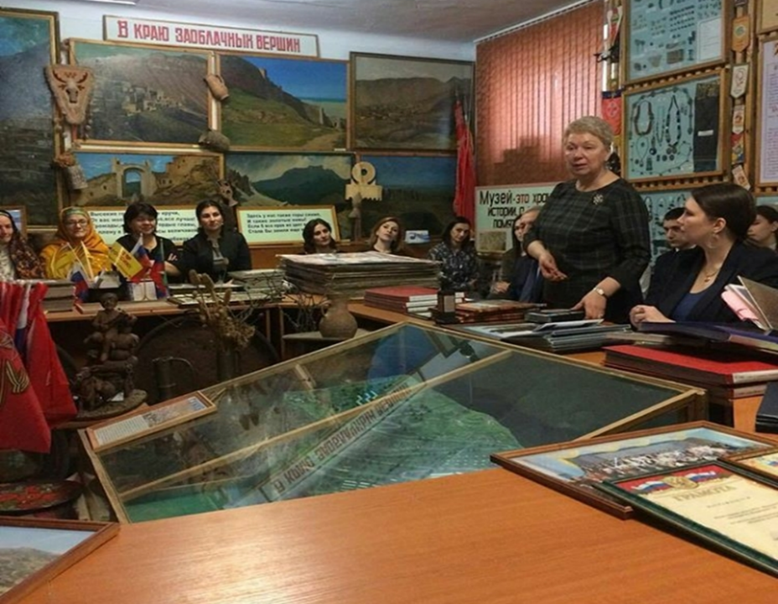
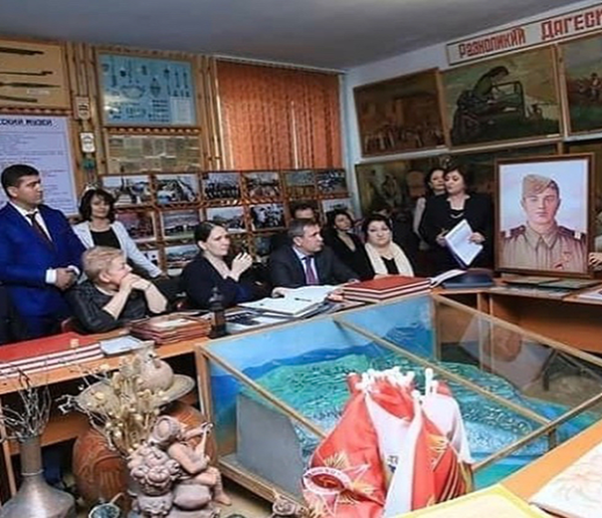
22 ноября 2018 года
Министр образования и науки России Ольга Юрьевна Васильева посетила гимназию №35 г.Махачкалы, и дала высокую оценку патриотическому подростающего поколения.
Она отметил, что этот опыт надо транслировать на всю Россию

Slide 26
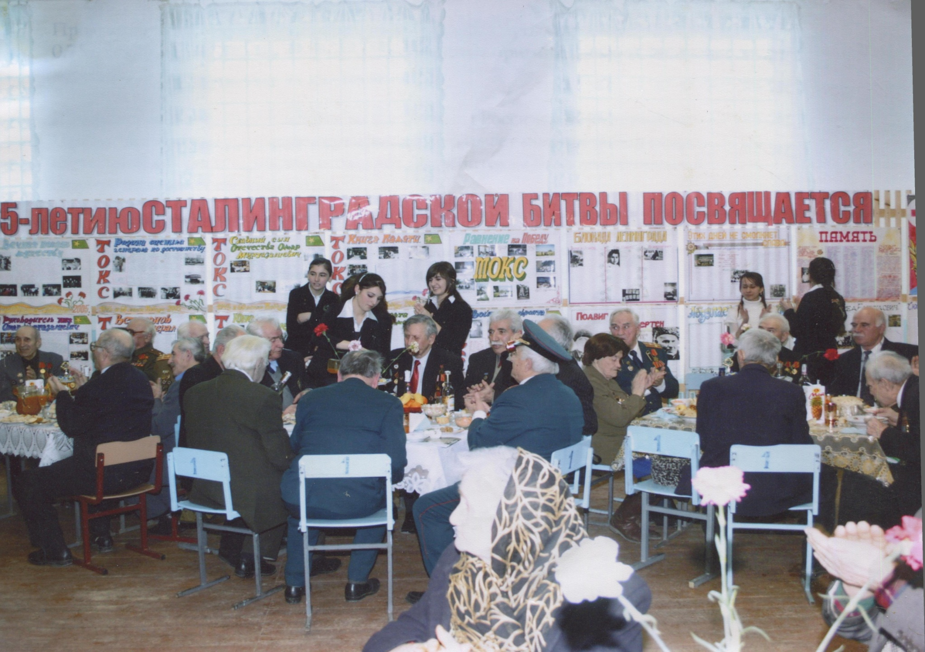
Слет посвященный 75 годовщине Сталинградской битвы.

Slide 27
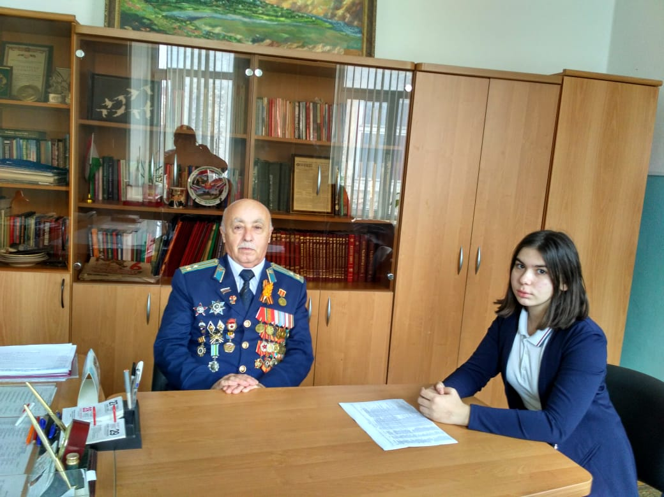
В ходе исследования я встретилась с председателем Совета ветеранов РД Алиджановым М.Р. По последним сведениям в Дагестане всего осталось в живых участников Великой Отечественной войны 146 человек, из них в Махачкале проживает 47.

Slide 28
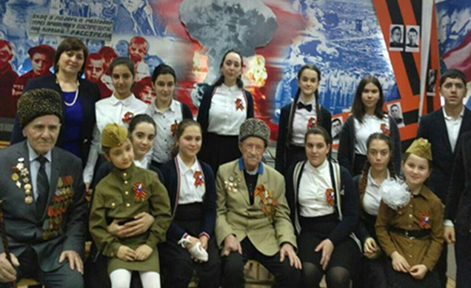
В февраль 2018г. в музее Боевой Славы им.Макаровой состоялось мероприятие, посвященное 75 –летию Сталинградской битвы. Были приглашены участники Сталинградской битвы, ветераны Великой отечественной войны, ветераны Афганской войны.

Slide 29
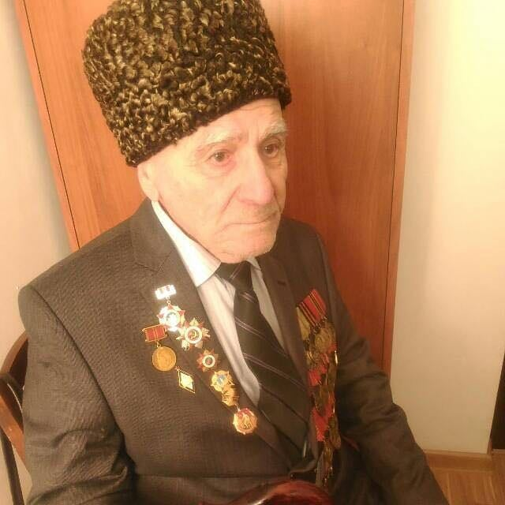
Ветеран Сталинградской битвы Халидов Халид Бадрудинович
В июне 1941 года был призван в ряды Красной Армии. Служил в составе 431-ой отдельно телеграфно-строительной роты в героической обороне Сталинграда. Награжден медалями «За боевые заслуги» , «За оборону Сталинграда», еще десятью медалями и 14 благодарностями.

Slide 30
Видео

Slide 31
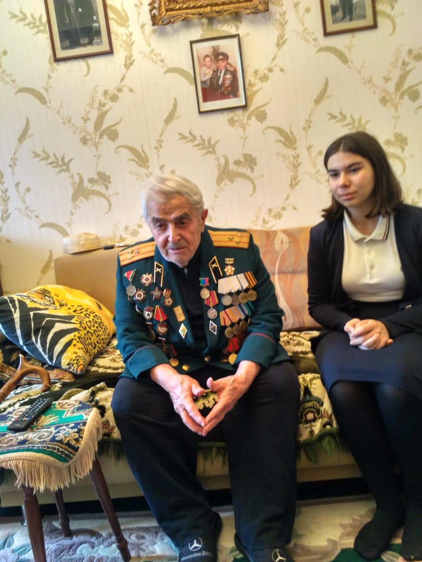
Капитан Батырханов в годы войны проявлял себя как боевой офицер, умеющий организовать бойцов на выполнение поставленной задачи, личным примером воодушевляя воинов на подвиги. День Победы он отметил вместе со своим боевым товарищем в Варшаве 13 мая 1945 года. И, конечно же , незабываемые события в его жизни- три парада Победы на Красной площади в Москве в 1945,1995 и 2005 годах. Не раз глядел смерти в лицо артиллерист Ильяс Казиханов

Slide 32
Видео

Slide 33
Один из старейших ветеранов Великой Отечественной войны в РД. Саид Гусейнаевич в 1942 году в возрасте 20 лет добровольцем ушел на фронт. Службу проходил в пехоте, был пулеметчиком, принимал участие в боях на территории Чечни, Ингушетии, Украины, Молдавии. В 1944 году был тяжело ранен и демобилизовался. Саид Гусейнаевич награжден орденом Отечественной войны, медалями «За боевые заслуги», «За оборону Кавказа», «Трудовой славы»

Slide 34
Видео

Slide 35
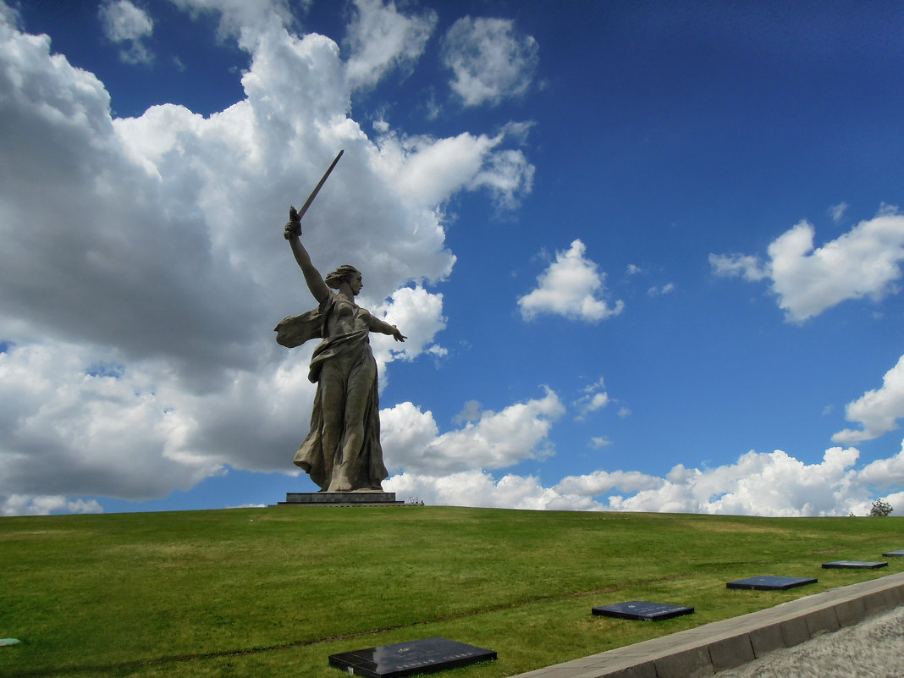
В 2017 году на кануне праздника Великой победы группа учащихся- активистов города Махачкалы по инициативе начальника управления образования города Махачкалы Мансурова Т.М., была организована поездка в город- герой Волгоград

Slide 37
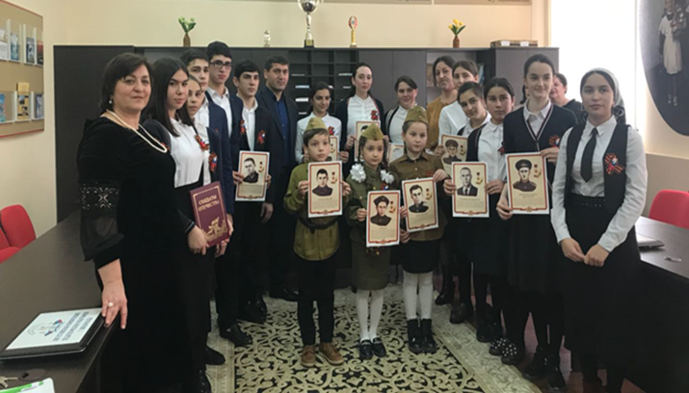
В феврале 2018 году 75 летию Сталинградской битве в учебном центре управления образования г Махачкалы состоялся телемост «Махачкала –Волгоград», где встретились ТОКСовцы гимназии №35 и учащиеся лицея №5 г.

Slide 39
Фильм

